Slide 1
З ВІДДАНІСТЮ УКРАЇНІ В СЕРЦІ!
Перший урок у 2-а класі

Slide 2
ПЕРШЕ НАШЕ СЛОВО З НАМИ ПОВСЯКЧАС, МАТИ - УКРАЇНО, ТИ ОДНА У НАС! НИВИ І ДІБРОВИ, І САДІВ ОКРАС - РІДНА МАТИ - БАТЬКІВЩИНО, ТИ Ж ОДНА У НАС! М. Сингаївський

Slide 3
ЛЕГЕНДА ПРО УКРАЇНУ Якось Господь Бог вирішив наділити дітей світу талантами. Французи вибрали елегантність i красу, угорці - любов до господарювання, німці - дисципліну i порядок, поляки - здатність до торгівлі, італійці одержали хист до музики... Обдарувавши всіх, підвівся Господь Бог зі святого трону i раптом побачив у куточку дівчину. Вона була боса, одягнута у вишиванку, руса коса переплетена синьою стрічкою, на голові мала вінок із червоної калини. - Хто ти? Чого плачеш? - запитав Господь. - Я - Україна, а плачу, бо стогне моя земля від пролитої крові й пожеж. Сини мої на чужині, на чужій роботі, вороги знущаються з людей, у своїй хаті немає правди й волі. - Чого ж ти не підійшла до мене раніше? Я всі таланти роздав. Як же допомогти тобі? Дівчина хотіла вже йти, та Господь Бог, піднявши правицю, зупинив її. - Є у мене неоціненний дар, який уславить тебе на цілий світ. Це - пісня. Узяла дівчина-Україна дарунок i міцно притиснула його до серця. Поклонилася низенько Всевишньому i з ясним обличчям i вірою понесла пісню в народ.

Slide 4
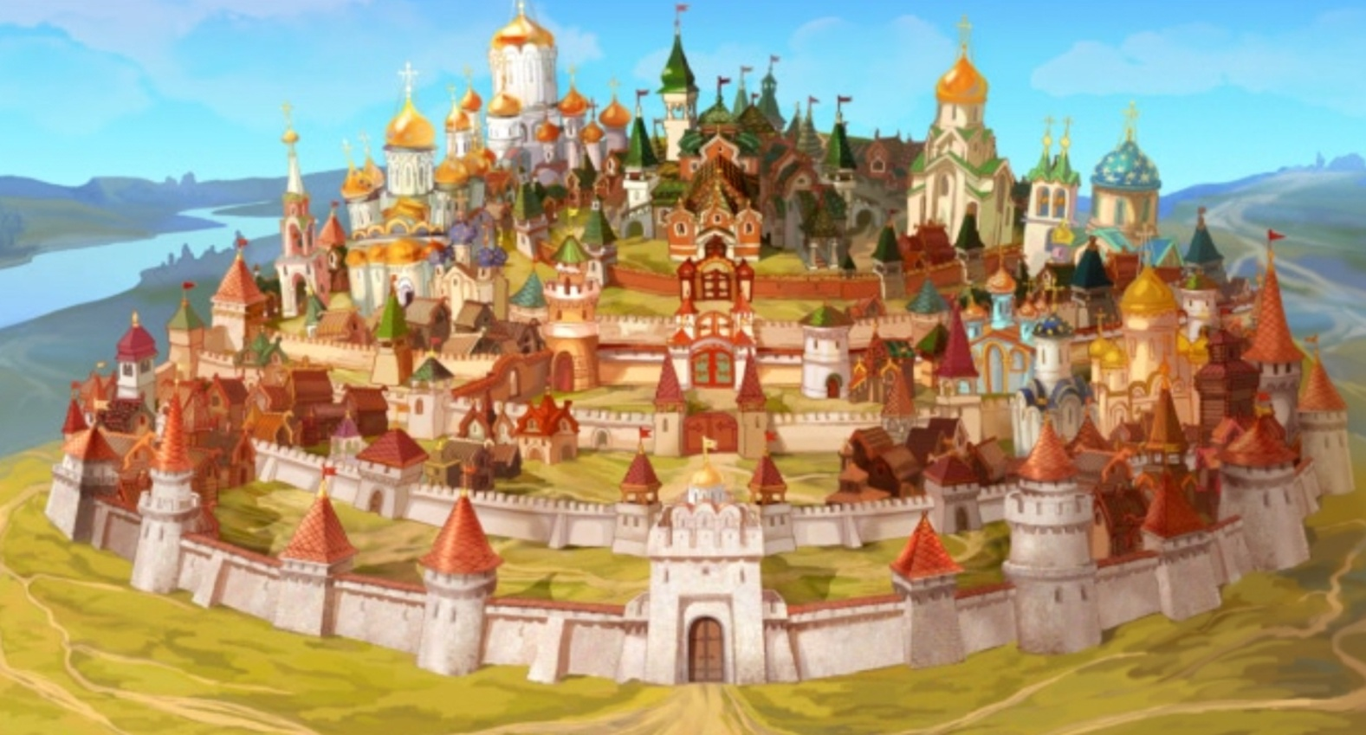
ЇЇ історія творилася віками, До нині Київ – Град іще стоїть і буде височіти,
О! Україно – рідна моя ненько,
Нехай історія твоя віками буде жити!

Slide 5
В її піснях, легендах, оповідках, Літописах – історія жива, Вона – немов ріка, яка не просихає, Яка глибока і не видно дна.

Slide 6
Люблю її ліси, гаї, шумні діброви Люблю поля, блакитні небеса, Поглянь на ці святі місця – дитино, Де є ще на землі така краса?

Slide 7
Україна – це козацький край, Мальовничі села наче справжній рай, Пісня лине солов'їна, дзвони б'ють, Козаків з походів їх кохані ждуть…

Slide 8
Вставай народе! За волю та правду борись, Ніколи народе, катам не корись. Грушевський, Петлюра – ось наші сини, За вільну Вкраїну стояли вони.

Slide 9
Я - Україна, я буду щаслива, За волю та правду борюсь, І скільки б мене не гнули додолу, Ніколи, нікому я не скорюсь.

Slide 10
Вже час минув, і сторінки перегорнулись, Євромайданових і листопадових подій, Але для нас, як очевидців не забулось, І стільки залишилося ще нездійсненних мрій…

Slide 11
Розчленували кати Україну, Вже не квітують на Сході поля, Вже там не голубить мати дитину, Плаче і стогне донбаська земля.

Slide 14
